Slide 1
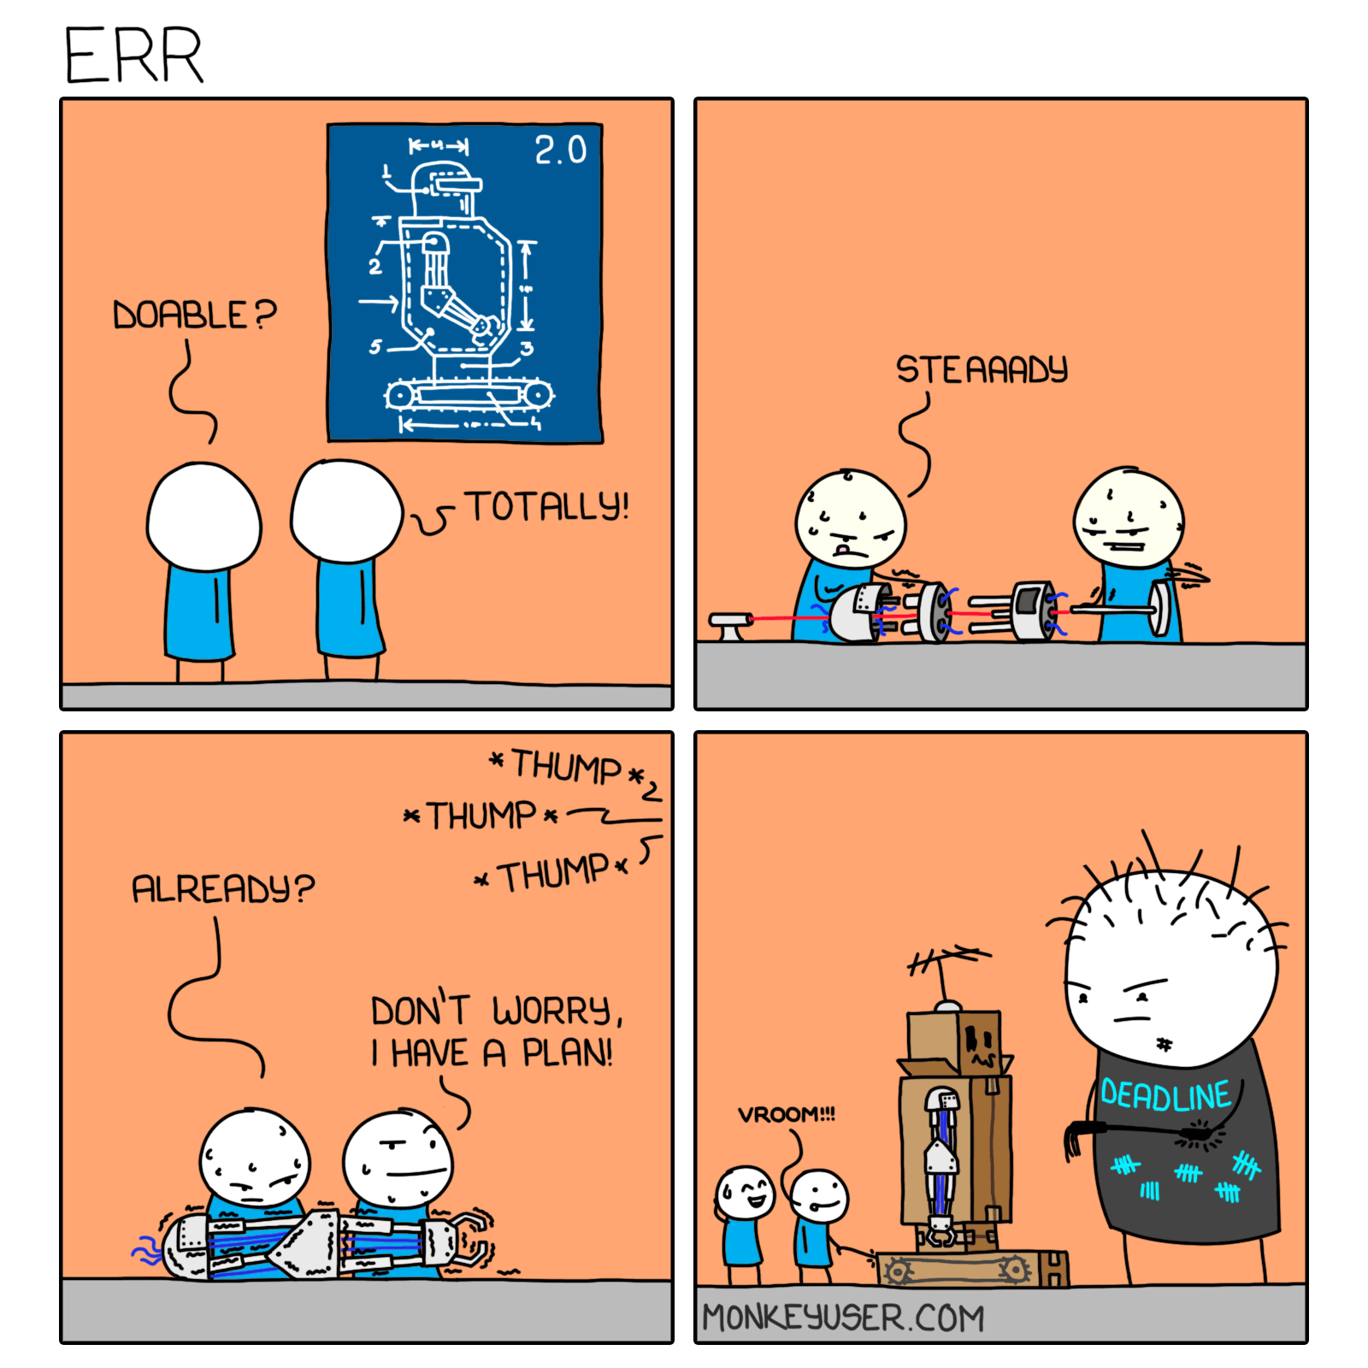
WPF Simple GUI
Strukturen af en WPF Applikation
XAML
Basale UI-kontroller

Slide 2
Fra tidligere: Value types, reference types

Slide 3
Det nye - WPF – mix af kode og XAML

Slide 4
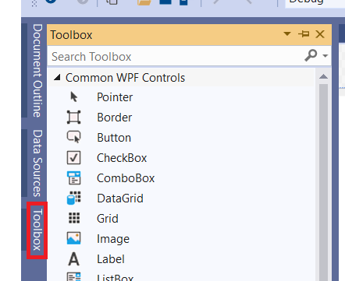
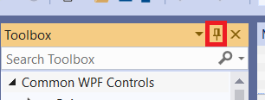
Toolbox – Hvor er du?
View --> Toolbox

Slide 5
Plan for i dag
08:15 – 08:30 | Introduktion
08:30 – 08:45 | Terminologi
08:45 – 09:45 | Øvelse 2 – WPF GUI
09:45 – 10:00 | Pause
10:00 – 11:10 | Øvelse 3 – Interaktiv GUI
11:10 – 11:30 | Opsummering

Slide 6
Dagens opgave
Gennemgang af dagens opgave
Spørgsmål til opgaven

Slide 7
Sæt i gang!
Kom til os, hvis I har spørgsmål
Sæt i gang med dagens opgave

Slide 8
Opsummering
Hvor langt nåede I med dagens øvelser?
Stødte I på problemer, som I ikke fik løst?
Har nogen lyst til at vise deres produkt? (kort!)

Slide 9
Hjemmeprojekt - Genvisit
Det er en god idé at se tilbage på et tidligere projekt og overveje:
”Vil det give god mening, at jeg re-implementerede dette projekt med GUI?”

Slide 10
Næste gang: Ex25-WPFDialogueGUI
Forberedelsen er på ItsLearning:
OBS: Der kan forekomme ændringer i planen

